Slide 1

LOS CENTROS EDUCATIVOS Y LA DETECCIÓN TEMPRANA DE COMPORTAMIENTOS DE RIESGO
Elena Ares Nieto

Slide 2
Características generales y requisitos
Destinatarios: Orientadores/as y profesorado de Secundaria
Fechas: Inicio el 9 de febrero 2023/fin el 30 de marzo 2023
Modalidad: Online con dos sesiones virtuales de una hora de duración (9 de febrero 2023 y 16 de marzo 2023, ambas a las 17:30h)
Curso reconocido por la Consejería de Educación de Castilla-La Mancha
Requisitos para superar el curso:
Realizar los test de cada módulo y responder adecuadamente al 100% de las preguntas (10 intentos)
Participar en todos los foros (total: 4, el de presentación y uno de cada módulo)
Presentar y aprobar, con al menos un 5, el trabajo final
Asistir a las sesiones complementarias online (por lo menos en un 80% del tiempo).

Slide 3
Foros
FORO 1
La cultura del cannabis y otras corrientes de influencia pro-consumo, ¿afectan a la representación social que los/las menores tienen sobre el consumo de cannabis influyendo en su posible consumo? ¿Puede relacionarse la cultura del cannabis con un aumento y sobre todo con el mantenimiento del consumo entre adolescentes?
Y en relación a lo anterior: una posible legalización del cannabis: ¿aumentaría o haría disminuir su consumo y las posibles consecuencias negativas del mismo?¿Qué pensáis vosotros/as sobre ello? ¿Qué dice vuestra experiencia u opinión?

Slide 4
Experimentación en la adolescencia
Sentimiento de vulnerabilidad
Sentirse parte del grupo
Consecuencias de la legalización:
Consumo y propiedad de la sustancia más controlados
¿Más accesibilidad?
¿Menos percepción del riesgo?
¿Más consumo?
Controlar la oferta no es lo único que hay que hacer, también trabajar para que la demanda sea más reducida. Al fin y al cabo, si la demanda se reduce, el consumo también, con independencia de si la droga en cuestión es legal o no... Por eso es tan importante la prevención, que es con lo que podemos actuar para reducir la demanda.

Slide 5
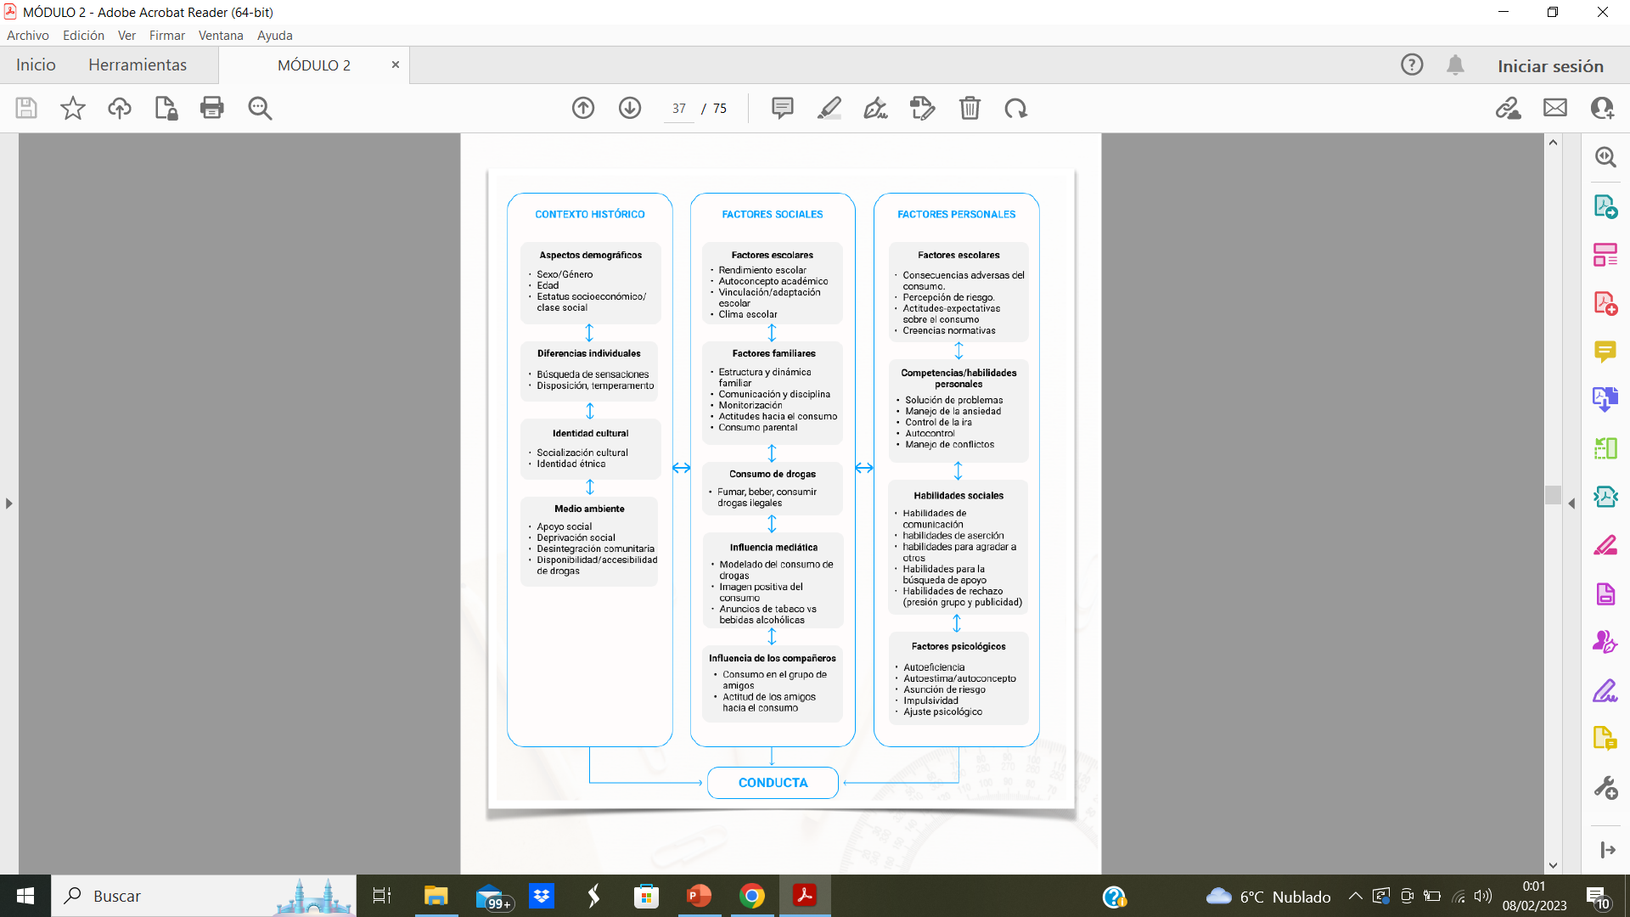
FORO 2
Factores de riesgo y/o protección trabajables en el contexto educativo y en el aula. Elegir dos factores de riesgo/protección que consideréis (además de abordables en una intervención en ámbito educativo), fundamentales para la prevención de estas problemáticas esbozando cómo abordaríais estos factores dentro de una intervención con el/la alumno/a y/o sus familiares y qué ventajas e inconvenientes podría tener trabajar estos aspectos desde un departamento de orientación.

Slide 6
FORO 3
Percepción acerca de la realidad de la prevención, detección precoz y actuación ante casos sospechosos en los centros educativos.
¿Se lleva a cabo todo lo que la teoría propone? ¿Trabajan todos los agentes implicados como se esperaría? ¿Podrían implicarse más? ¿Existe alguna laguna o margen de mejora en la realidad diaria ante la aparición de casos sospechosos? En general, ¿se podría abordar la labor de detección precoz de conductas adictivas (con sustancia (Ej. tabaco, alcohol, cannabis) o comportamental (Ej. juego adolescente, uso problemático de internet y videojuegos) de forma distinta y más efectiva?
Escuela: Buen lugar para la detección precoz y la prevención
Dificultad de la detección cuando son centros grandes con mucho alumnado
Difícil implicación por falta de tiempo y muchas funciones juntas
Situación de “apagafuegos”
Formar e implicar al profesorado que está directamente con el alumnado
Servicios externos también saturados
Actuaciones/programas puntuales sin conexión con el proyecto educativo
Falta de recursos humanos y maneras de trabajar diferentes según las zonas

Slide 7
Trabajo final
Trabajo individual
Objetivo: Realizar una breve aproximación sobre cómo se utilizaría/n algún/os de los instrumentos de evaluación aportados en el curso en una situación de riesgo hipotética que se pueda dar en el aula. Se trata de llevar a cabo un diagnóstico ante una situación detectada en el aula y que demandará una intervención posterior (que no hay que desarrollar).
Apartados del trabajo:
Descripción de la situación de riesgo que se quiere abordar.
Destinatarios
Objetivos para realizar un diagnóstico (en función de las posibilidades).
Instrumentos elegidos para el diagnóstico y por qué.
Momentos de utilización y temporalización de la actuación.
Resultados esperados.
Todo ello debe tener un desarrollo breve, no más de dos folios.

Slide 8
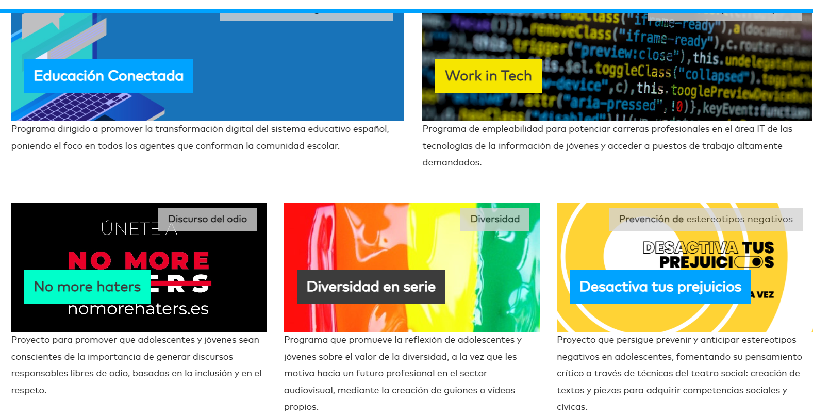
Algunos programas de prevención (FAD)
https://www.campusfad.org/#programas

Slide 9
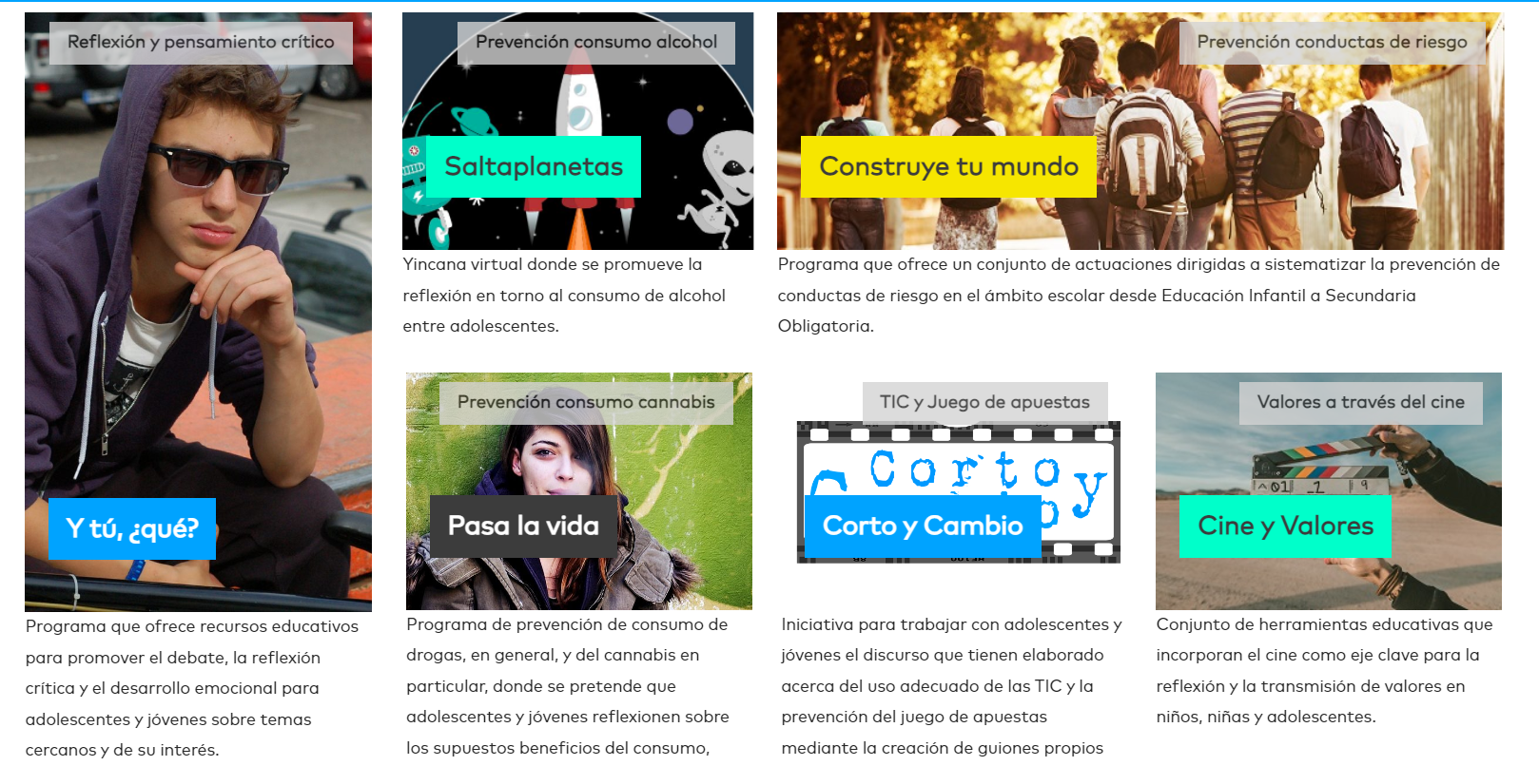

Slide 10
Muchas gracias!

